Slide 2

Equipo 05: Chitosan
Desarrollo de un sistema automatizado para la clarificación de agua mediante dosificación de quitosano
Marcelo Alarcón Camones · Líder del equipo
Brad Cárdenas Parián · Diseño y modelado
Leonel Urbano Castillo · Investigación
Idania Parhuay Meza · Documentación
Gael Milla Fasabi · Programación
Proyecto Integrador · Universidad Peruana Cayetano Heredia · 2026-II

Slide 3

Problemática: el río Lurín (Pachacámac)
Caso de estudio: un río cuya calidad cambia según el tramo y la época del año
EL RÍO LURÍN EN CIFRAS
> 100 %
por encima del ECA: E. coli y coliformes termotolerantes en el tramo bajo, en época húmeda y seca [1]
Julio
es el mes más crítico en el tramo bajo, donde se concentra la mayor contaminación [2]
Excelente
En un estudio realizado para tres puntos de monitoreo de la cuenca media durante 2019–2023, la calidad fue calificada como excelente [4]
1 de cada 4
personas en el mundo no tiene agua potable gestionada de forma segura (2024) [5]
DEL PROBLEMA A LA PROPUESTA
CAUSA
El río cambia según el tramo y la época
Vertimientos de aguas residuales domésticas, botaderos y sequías prolongadas deterioran el río [2].
La contaminación se concentra en el tramo bajo y es mayor en julio [2].
CONSECUENCIA
Una dosis fija podría no ser adecuada para todas las muestras
El Lurín es fuente de agua para Lima y su tramo bajo no cumple los ECA microbiológicos [1], [2].
Aunque existen antecedentes con valores de turbidez para el río Lurín, estos corresponden a determinados puntos y momentos de muestreo. Por ello, mediremos la turbidez de cada muestra utilizada en el prototipo [10].
PROPUESTA
Partir del río Lurín (Pachacámac)
Tomar muestras en distintos puntos, como en estudios previos. [3].
Medir pH y turbidez y ajustar la dosis de quitosano, un biopolímero natural [6], [7].

Slide 4



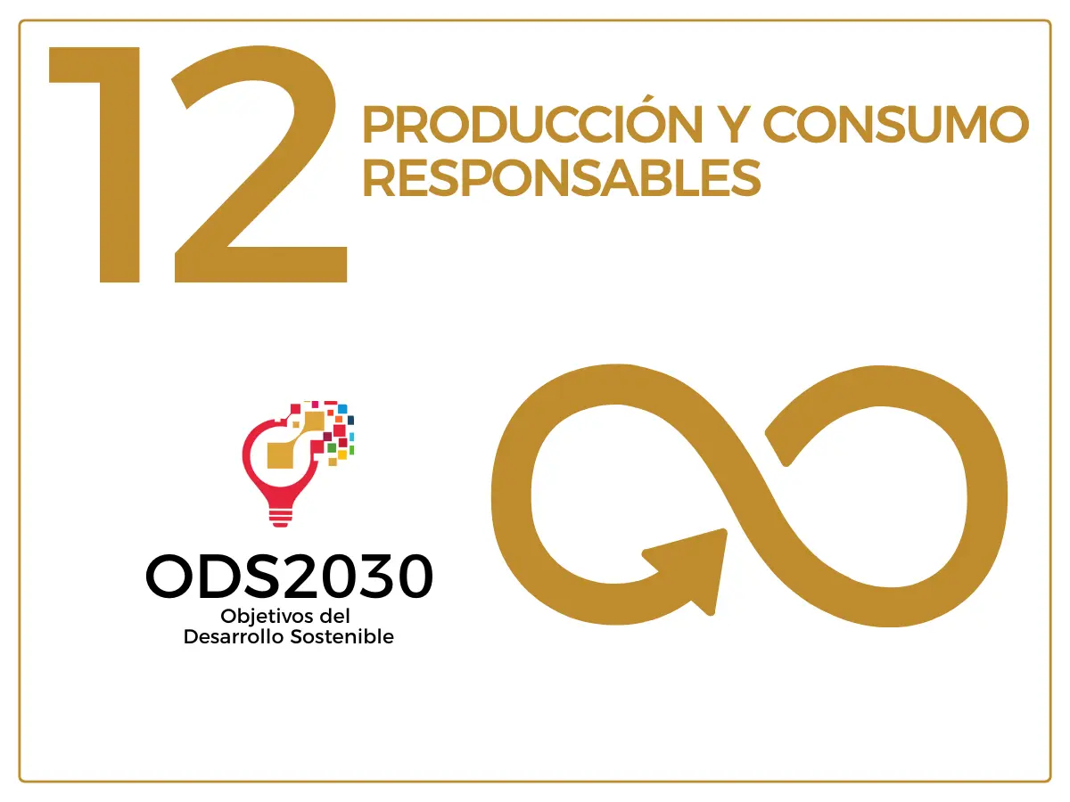
Problemática y ODS
PREGUNTA GUÍA
¿Cómo podemos usar tecnología y experimentación para adaptar la clarificación del agua del río Lurín (Pachacámac) a las características de cada muestra?
Agua limpia y saneamiento
Meta 6.3
Investiga la clarificación del agua del río Lurín para reducir su turbidez y mejorar su calidad.
Industria, innovación e infraestructura
Metas 9.4 · 9.5 · 9.b
Investigación experimental para hallar la dosis óptima de quitosano, integrada con sensores y automatización en un prototipo.
Producción y consumo responsables
Meta 12.2
Estudia un biopolímero y optimiza la dosis para usar mejor los recursos.
Acción por el clima
Meta 13.2
Relación indirecta: diseño tecnológico que considera eficiencia y sostenibilidad.
ODS 6
1.º · Eje principal
ODS 9
2.º · Investigación
ODS 12
3.º · Sostenibilidad
ODS 13
Complementario
Alcance: se parte de muestras del río Lurín en Pachacámac (distintos puntos); el prototipo estudia la clarificación y no produce por sí solo agua potable. Marco: Agenda 2030 [8] y ECA-Agua [9].

Slide 5
Lista de requerimientos: funcionales
25 exigencias en total: 22 obligatorias (E) y 3 deseables (D). Estas definen qué debe hacer el sistema
Función principal
Clarificar agua natural dosificando quitosano de forma controlada, de la medición inicial a la evaluación final.
Señales de entrada
Medir pH y turbidez antes del tratamiento y la turbidez al final, disponibles para el control y el registro.
Determinación de dosis
Calcular la dosis con pH, turbidez y datos experimentales; no se asume una fórmula universal.
E
Resp. M.A.
E
Resp. L.U.
E
Resp. M.A.
Dosificación
Bomba o mecanismo que suministre la solución de quitosano en la cantidad definida por el control.
Control secuencial
Ejecutar en orden medición, dosis, dosificación, agitación, sedimentación y medición final.
Monitoreo y registro
Mostrar pH, turbidez y estado del proceso, y registrar los datos de cada ensayo para su análisis.
E
Resp. B.C.
E
Resp. I.P.
E
Resp. G.M.

Slide 6
Lista de requerimientos: técnicos
Condiciones de energía, hardware, software, mecánica y fabricación que hacen posible el prototipo
Energía
Fuente segura y estable para el microcontrolador, los sensores, la bomba y el motor de agitación.
Electrónica (hardware)
Microcontrolador que lea los sensores de pH y turbidez y controle los actuadores del sistema.
Software
Programa que procese las mediciones, calcule la dosis, ejecute la secuencia y registre los datos.
E
Resp. B.C.
E
Resp. B.C.
E
Resp. G.M.
Agitación
Velocidad configurable desde el control; motor y mecanismo elegidos según recipiente y fluido.
Geometría y montaje
Estructura compacta y modular: tratamiento, dosificación, agitación, electrónica y software.
Fabricación
Piezas fabricables con métodos disponibles (convencional o impresión 3D) y componentes reemplazables.
E
Resp. B.C. / M.A.
E
Resp. L.U. / G.M.
E
Resp. B.C.

Slide 7
Lista de requerimientos: calidad y uso
Seguridad, operación, mantenimiento y gestión del proyecto (D = deseable)
Seguridad
Evitar contacto con partes eléctricas y móviles; protección ante salpicaduras y paro seguro.
Mantenimiento
Reactor, sensores y dosificador fáciles de limpiar para evitar contaminación cruzada.
Control de calidad
Comparar turbidez inicial y final; registrar pH inicial y dosis usada en cada ensayo.
Ergonomía
Colocar la muestra, iniciar, supervisar y retirar con facilidad; interfaz clara.
E
Resp. M.A.
E
Resp. G.M.
E
Resp. M.A.
E
Resp. L.U.
Transporte
Trasladable apagado, desconectado y sin líquido, con estructura que proteja los componentes.
Comunicaciones
Transmitir datos por red inalámbrica o cableada, según viabilidad técnica y tiempo.
Uso en laboratorio
Pruebas experimentales con instrucciones de preparación, inicio, supervisión y cierre.
Costos y plazos
Dentro del presupuesto y del cronograma del curso, con registro de materiales.
E
Resp. L.U.
D
Resp. I.P.
D
Resp. I.P.
D / E
Resp. I.P.

Slide 8
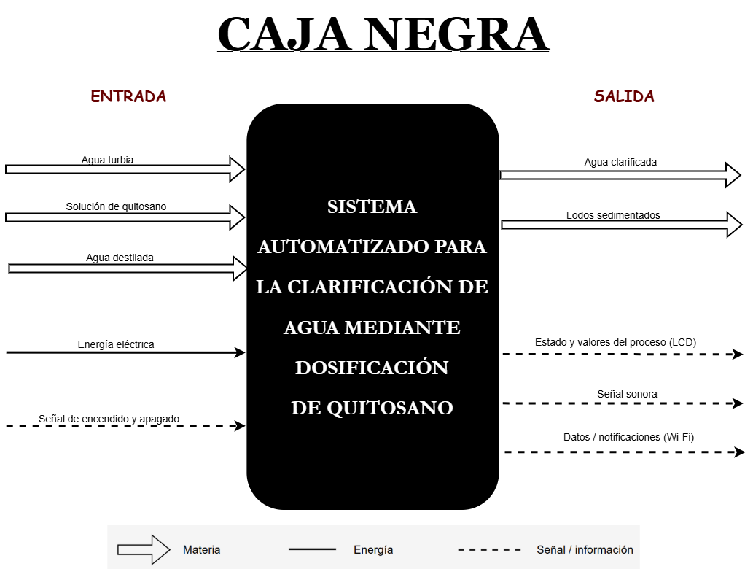
CAJA NEGRA
ENTRADAS
Materia: agua turbia, solución de quitosano y agua destilada
Energía: energía eléctrica
Señal: encendido y apagado
SALIDAS
Materia: agua clarificada y lodos sedimentados
Señal: estado y valores del proceso (LCD), señal sonora y datos o notificaciones por Wi-Fi
Flechas: materia (hueca) · energía (continua) · señal o información (punteada)

Slide 9
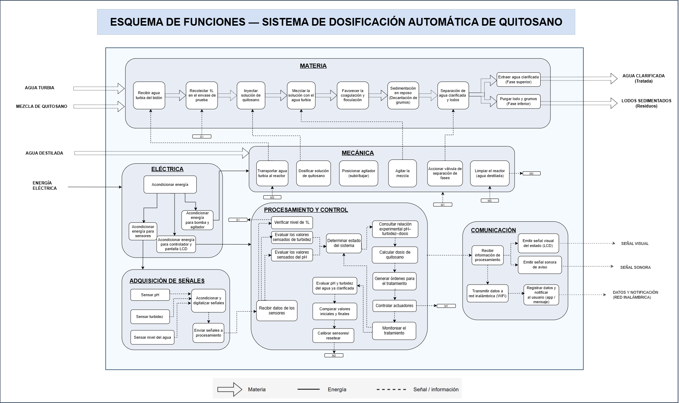
Esquema de funciones: visión general
Materia
recorrido del agua y del quitosano
1
Mecánica
bombas, agitador y válvula
2
Eléctrica
acondiciona la energía
3
Adquisición de señales
sensa pH, turbidez y nivel
4
Procesamiento y control
calcula la dosis y ordena
5
Comunicación
muestra y transmite resultados
6

Slide 10
Esquema de funciones: entradas y salidas
Caja negra | Función que lo resuelve en el esquema | Módulo
ENTRADAS
Agua turbia | Recibir el agua del bidón y transportarla al reactor | Materia · Mecánica
Solución de quitosano | Inyectar y dosificar la solución de quitosano | Materia · Mecánica
Agua destilada | Limpiar el reactor con agua destilada | Mecánica
Energía eléctrica | Acondicionar energía para sensores, bomba, agitador y control | Eléctrica
Encendido y apagado | Determinar el estado del sistema (sin flecha propia en el esquema) | Procesamiento y control
SALIDAS
Agua clarificada | Extraer el agua clarificada (fase superior) | Materia
Lodos sedimentados | Purgar lodo y grumos (fase inferior) | Materia
Estado y valores (LCD) | Emitir la señal visual del estado en la pantalla LCD | Comunicación
Señal sonora | Emitir la señal sonora de aviso | Comunicación
Datos y avisos (Wi-Fi) | Transmitir por Wi-Fi, registrar y notificar al usuario | Comunicación
Resultado: las entradas y salidas de la caja negra aparecen todas en el esquema; solo la señal de encendido actúa dentro del control.

Slide 11
Esquema de funciones: módulos e interacción
Sensa pH, turbidez y nivel; acondiciona y digitaliza las señales.
Exigencias: Señales de entrada
Evalúa los datos, consulta la relación experimental, calcula la dosis y ordena a los actuadores.
Exigencias: Determinación de dosis · Control secuencial · Software
Bombea el agua, dosifica el quitosano, agita, abre la válvula y limpia el reactor.
Exigencias: Dosificación · Agitación · Seguridad
Recibe el agua, mezcla, flocula, sedimenta y separa agua clarificada y lodos.
Exigencias: Función principal · Control de calidad
1
Adquisición de señales
2
Procesamiento y control
3
Mecánica
4
Materia
señales
órdenes
materia
energía
estado y datos
Acondiciona la energía para sensores, bomba, agitador, controlador y pantalla.
Exigencias: Energía · Seguridad
Muestra señales visuales, avisos con sonido, envía datos por Wi-Fi y notifica al usuario.
Exigencias: Monitoreo y registro · Comunicaciones (D)
Retroalimentación y relación con los requerimientos
Tras sedimentar, los sensores miden otra vez; el control compara con los valores iniciales y registra el resultado.
Cada módulo cumple exigencias de la lista: sensado, dosis, dosificación, agitación, seguridad y registro.
El monitoreo y registro (E) se resuelve en Comunicación; la transmisión inalámbrica atiende la deseable (D).
5
Eléctrica
6
Comunicación

Slide 12
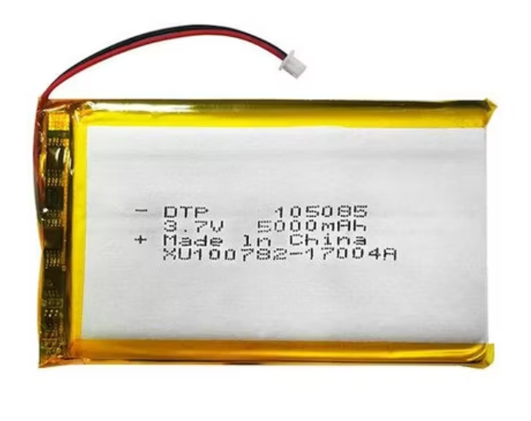
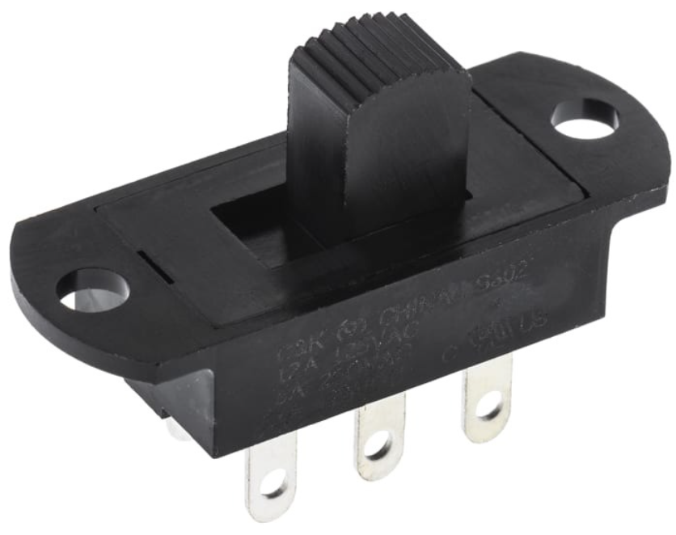
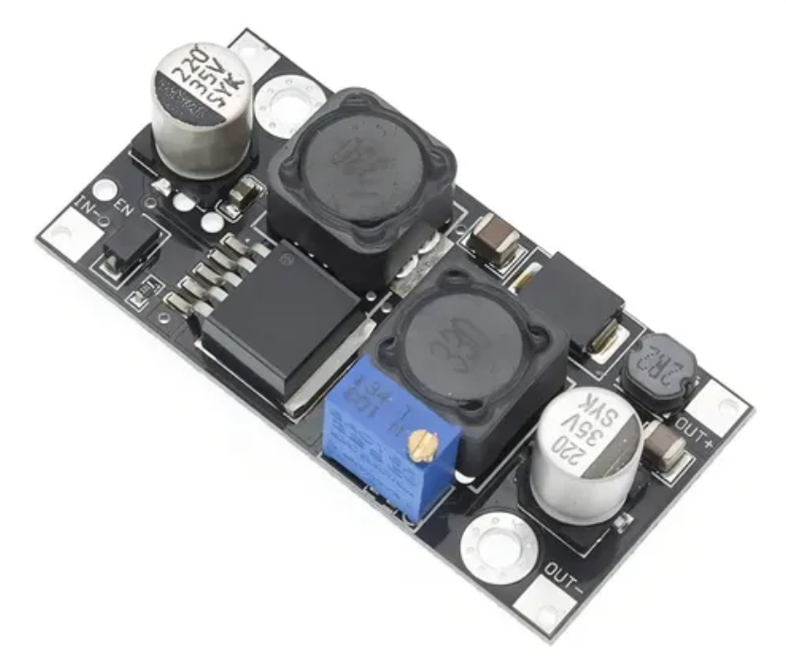
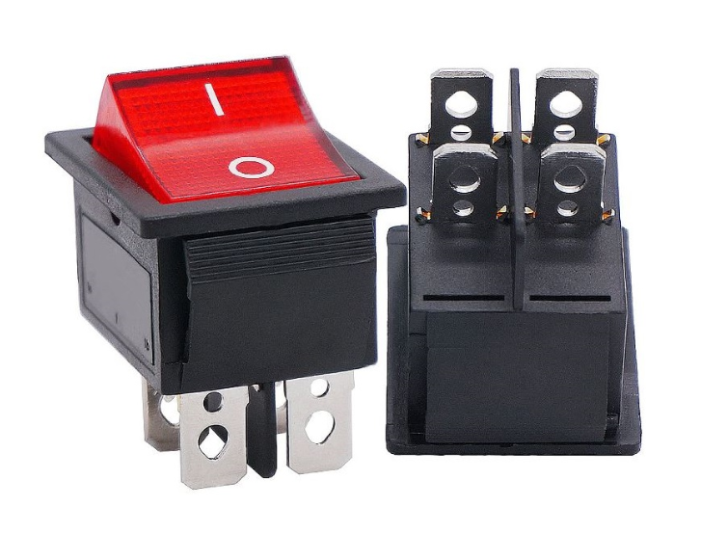
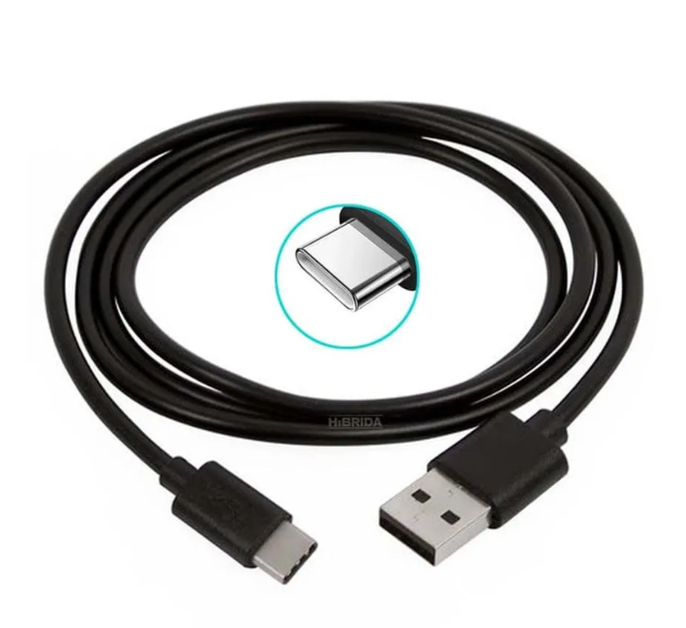
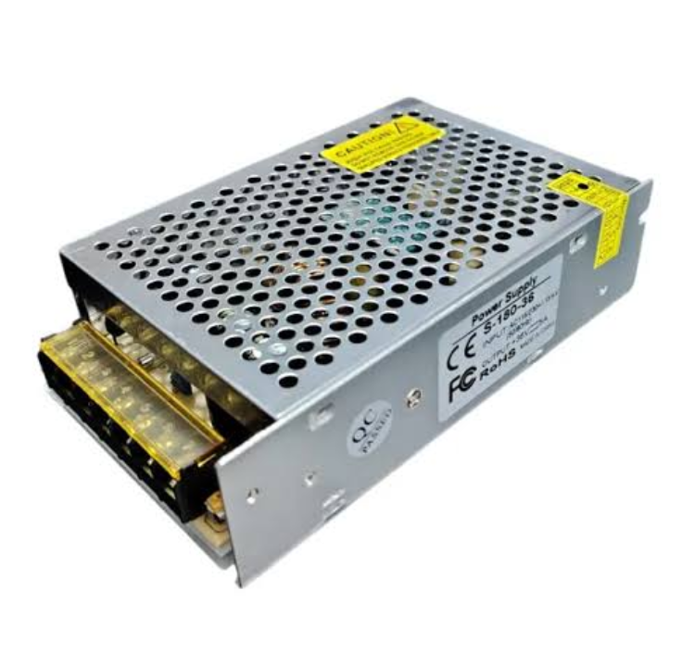
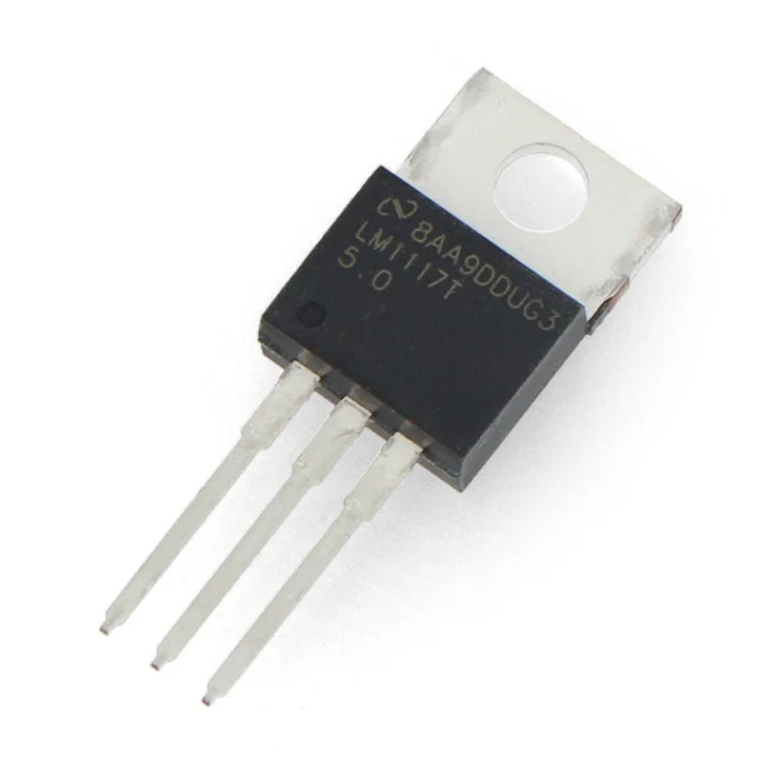
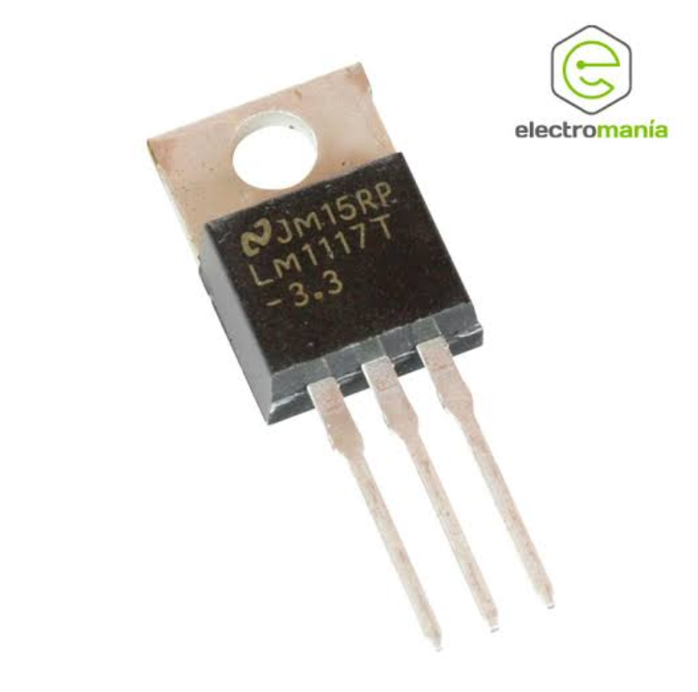
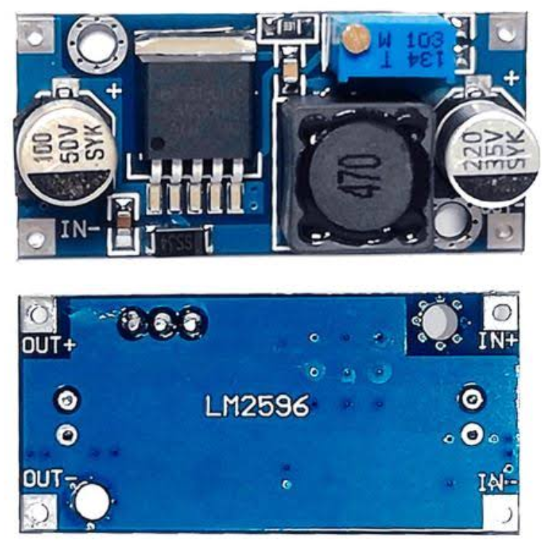
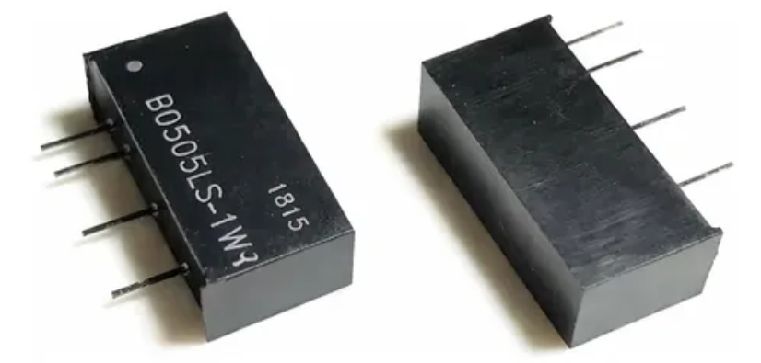
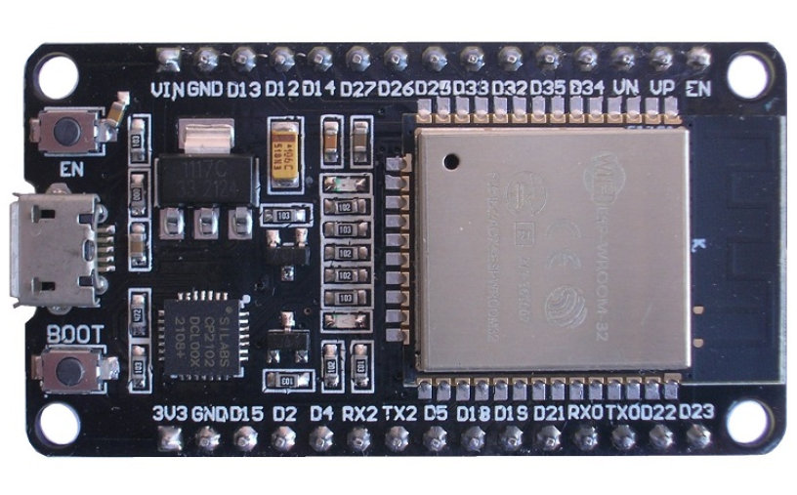
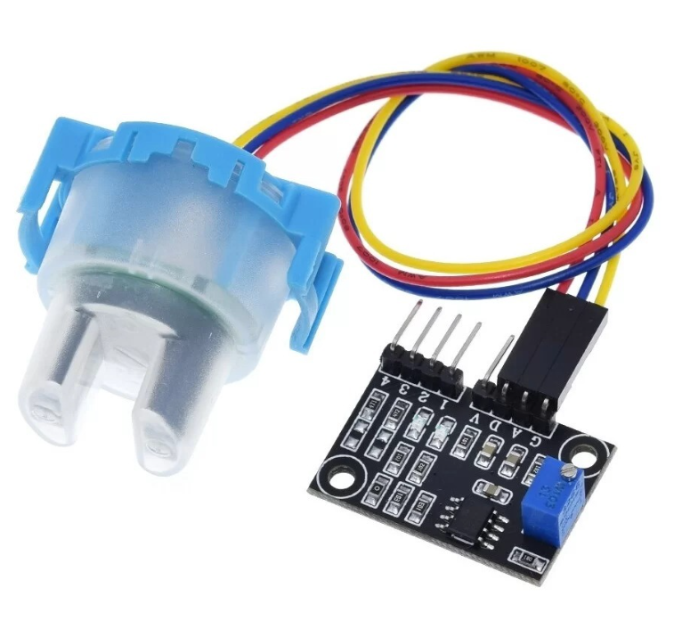
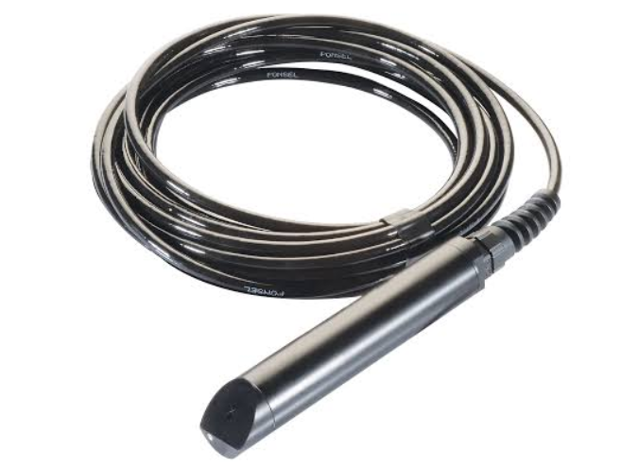
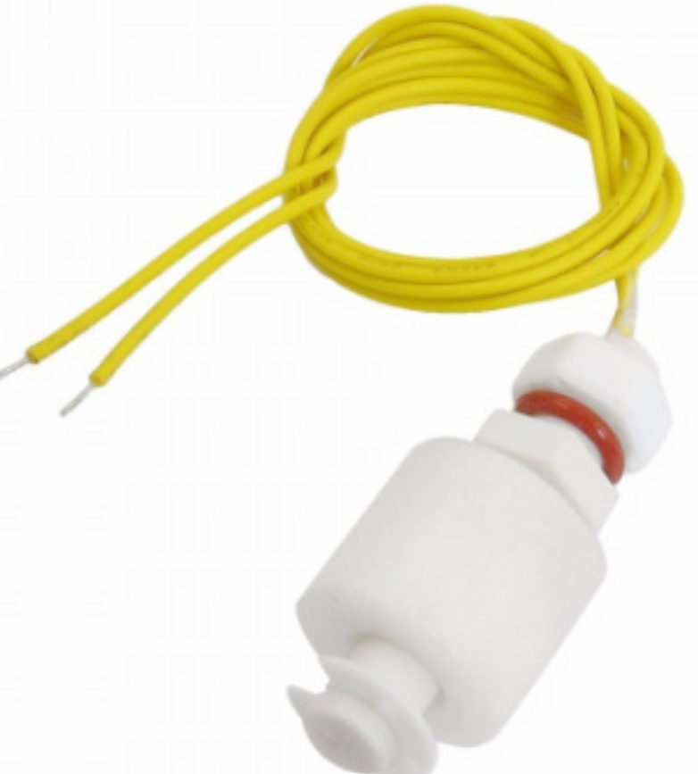
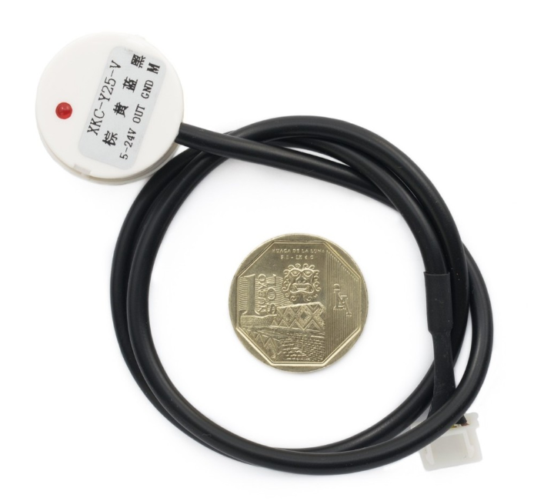
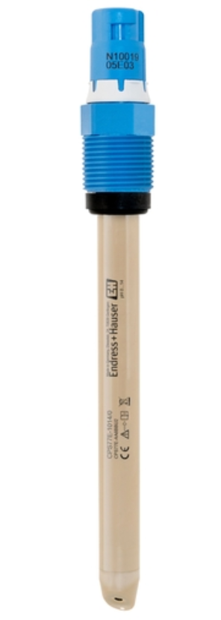
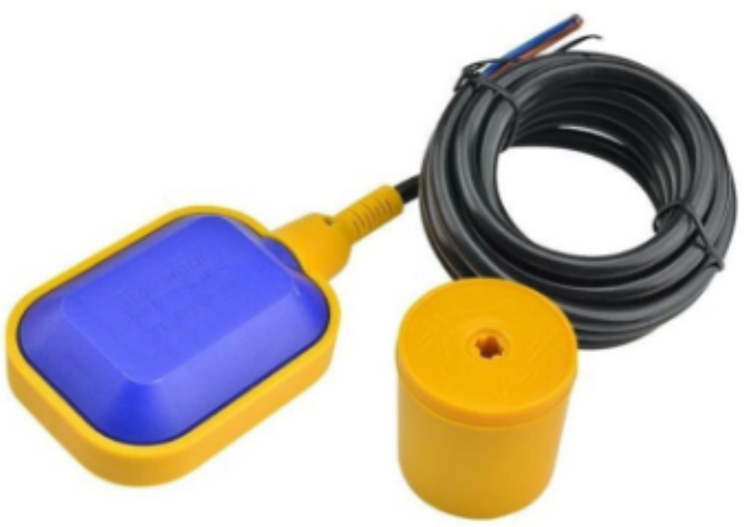
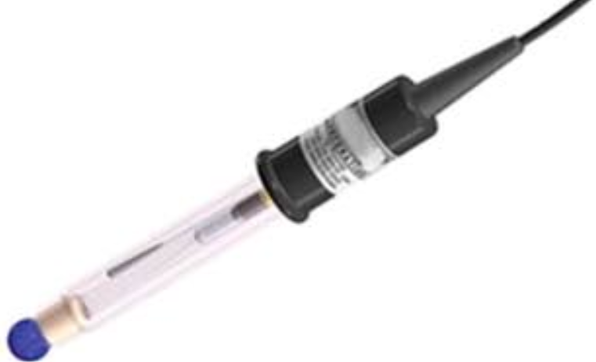
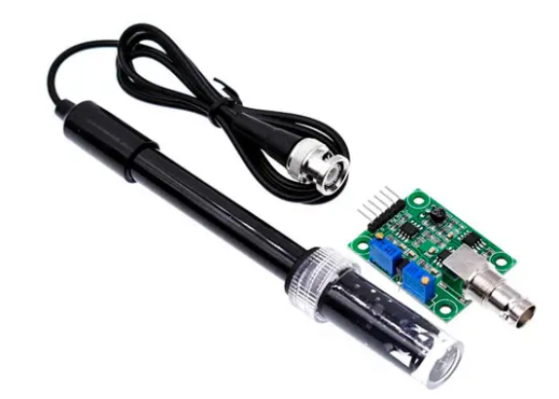
Matriz morfológica: alternativas
Subsistema | Solución 1 Económica y sencilla | Solución 2 Equilibrada | Solución 3 Más robusta
Energía T1 – T5 | Batería de litio 3,7/5 V · interruptor deslizante · Convertidor DC-DC tipo buck · Regulador LDO 5V · Regulador 5 V dedicado | Conexión directa · interruptor basculante · Convertidor DC-DC tipo buck · Regulador LDO 5V · Regulador 5 V dedicado | Conexión directa · interruptor basculante · Fuente conmutada (switching)· step-down regulado · DC-DC aislado
Procesamiento y sensado T6 – T9 | ESP32 · turbidez 0–1000 NTU · pH con electrodo de vidrio · Sensor de Nivel de Agua Vertical (Plastico) | ESP32 · Turbidez 0–1000 NTU· pH con sonda · Sensor capacitivo sin contacto XKC-Y25 | ESP32 · turbidez nefelométrico · pH de estado sólido (ISFET) · Control eléctrico de nivel de agua/Boya
19 funciones (T1–T19) · el ESP32 es el controlador común · metodología VDI 2206 [8]

Slide 13
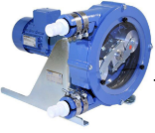
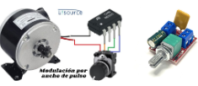
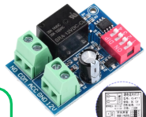

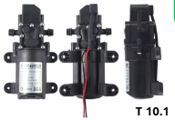
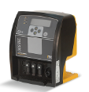


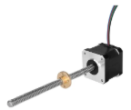
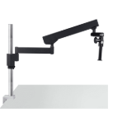
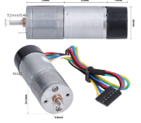
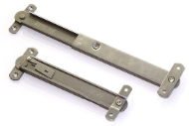








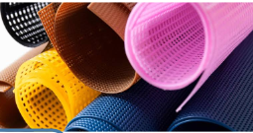
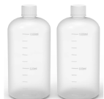
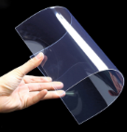
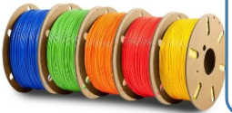
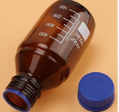
Matriz morfológica: alternativas
Subsistema | Solución 1 Económica y sencilla | Solución 2 Equilibrada | Solución 3 Más robusta
Mecánica T10 – T14 | Bomba 12 V · bomba peristáltica · NEMA 17 + husillo T8 · motor DC + PWM · brazo articulado | Bomba 12 V · bomba electromagnética · actuador lineal 12 V · relé + temporizador · brazo articulado | Bomba 12 V · bomba de jeringa · servomotor lineal · driver con encoder · brazo telescópico
Interfaz y comunicación T15 – T17 | Buzzer · LCD 16×2 · | Zumbador · OLED · Wi-Fi + Bluetooth del ESP32 | Altavoz · TFT a color · Wi-Fi + Bluetooth del ESP32
Materiales T18 – T19 | Carcasa PLA | Carcasa ABS · envase HDPE o PP | Carcasa PETG · envase con sello hermético
19 funciones (T1–T19) · el ESP32 es el controlador común · metodología VDI 2206 [8]

Slide 14
Matriz morfológica: alternativas
Subsistema | Solución 1 Económica y sencilla | Solución 2 Equilibrada | Solución 3 Más robusta
Energía T1 – T5 | Batería de litio 3,7/5 V · Interruptor deslizante · Convertidor DC-DC tipo buck · Regulador LDO 5V · Regulador 5 V dedicado | Conexión directa · Interruptor basculante · Convertidor DC-DC tipo buck · Regulador LDO 5V · Regulador 5 V dedicado | Conexión directa · Interruptor basculante · Fuente conmutada (switching)· Step-down regulador · DC-DC aislado
Procesamiento y sensado T6 – T9 | ESP32 · turbidez 0–1000 NTU · pH con electrodo de vidrio · Sensor de Nivel de Agua Vertical (Plastico) | ESP32 · Turbidez 0–1000 NTU· pH con sonda · Sensor capacitivo sin contacto XKC-Y25 | ESP32 · Sensor de turbidez nefelométrico · pH de estado sólido (ISFET) · Control eléctrico de nivel de agua/Boya
Mecánica T10 – T14 | Bomba 12 V · Bomba de jeringa automatizada · Actuador lineal 12 V · Driver de motor con retroalimentación de velocidad (encoder) · Brazo telescópico | Bomba alimentación agua sucia 12V · bomba peristáltica · Motor NEMA 17 + husillo T8 · motor DC + PWM · brazo articulado | Bomba alimentación agua sucia 12V · Bomba dosificadora electromagnética · Servomotor lineal · Relé + temporizador (encendido/apagado por etapas fijas) · Brazo articulado
Interfaz y comunicación T15 – T17 | Altavoz pequeño · Pantalla TFT a color · Bluetooth integrdo del ESP32 | Buzzer · Pantalla LCD 16 x 2 · Wi-Fi + Bluetooth del ESP32 | Zumbador · Pantalla OLED · Wi-Fi + Bluetooth del ESP32
Materiales T18 – T19 | ABS · Envase con sello hermético | PLA · Envase plástico HDPE o PP | Carcasa PETG · Envase plástico HDPE o PP
19 funciones (T1–T19) · el ESP32 es el controlador común · metodología VDI 2206 [8]

Slide 15
Concepto solución ganador
Criterio | Peso | A | B | C
Precisión de dosificación | 0,20 | 4 | 5 | 4
Costo | 0,15 | 4 | 4 | 3
Complejidad técnica | 0,15 | 4 | 4 | 3
Control del proceso | 0,15 | 4 | 4 | 4
Consumo energético | 0,10 | 4 | 4 | 3
Mantenimiento e higiene | 0,10 | 4 | 4 | 3
Confiabilidad | 0,10 | 4 | 5 | 3
Portabilidad | 0,05 | 4 | 5 | 3
Total ponderado | 1,00 | 4,00 | 4,35 | 3,35
Concepto B
Mayor puntaje ponderado: 4,35 de 5
Energía y control: conexión directa, buck DC-DC y ESP32
Sensores: turbidez 0–1000 NTU, pH con sonda y nivel XKC-Y25
Dosificación: bomba peristáltica y bomba de 12 V para el agua
Agitación: motor DC con PWM posicionado por NEMA 17 y husillo T8
Interfaz: LCD 16×2, buzzer y Wi-Fi/Bluetooth
Estructura: carcasa PLA, envase HDPE/PP y brazo articulado
CONCEPTO GANADOR
A
4,00
B
4,35
C
3,35
Pugh (base A): B suma +3 y C suma −6. Puntajes de 1 a 5, 5 = mejor.

Slide 16
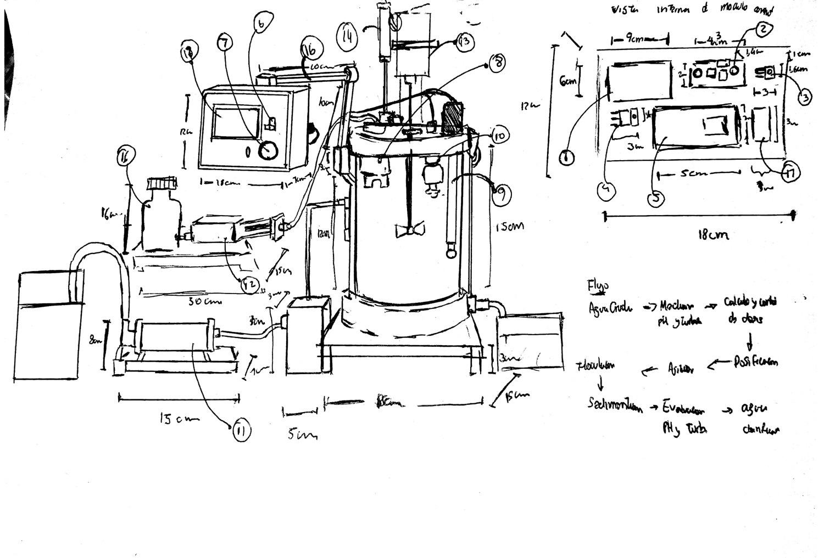
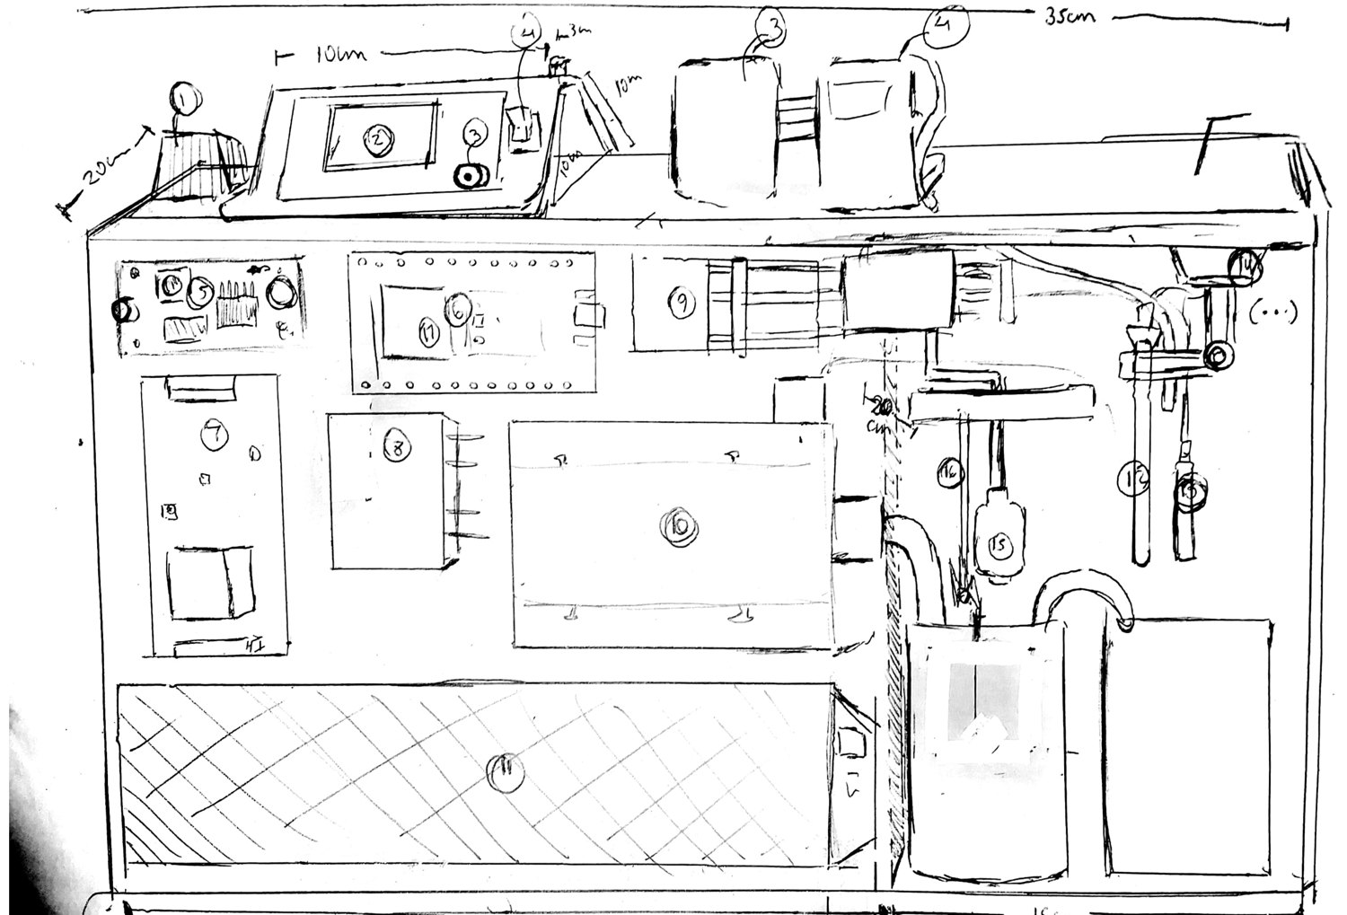
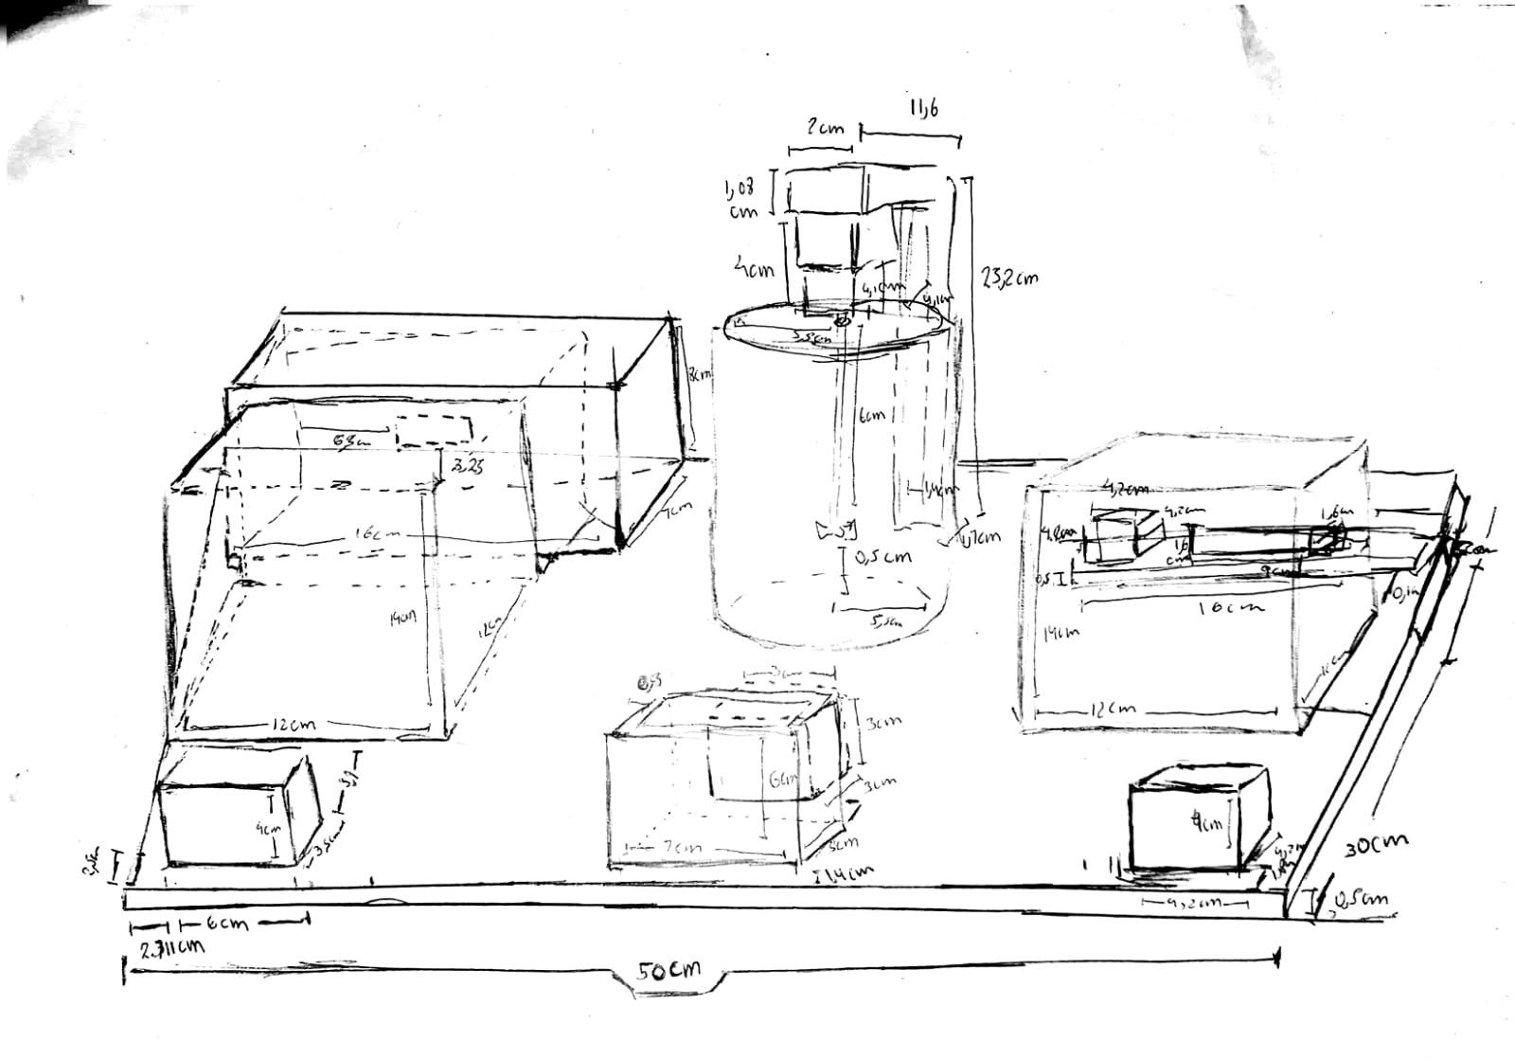
Bocetos de las propuestas
Solución Roja
Solución Verde
Solución Azul
SELECCIONADA
Batería de litio, bomba de jeringa automatizada, actuador lineal 12 V con driver y encoder, brazo telescópico, pantalla TFT y Bluetooth. Todo en ABS.
Conexión directa, bomba dosificadora electromagnética, servomotor lineal y relé, boya de nivel, pantalla OLED con Wi-Fi/Bluetooth. Todo en PETG.
Bomba peristáltica, motor DC + PWM sobre NEMA 17 y husillo T8, brazo articulado, LCD 16×2 y buzzer. Todo en PLA; envase HDPE/PP.
Cada boceto tiene lista numerada de elementos (despiece) y dimensiones aproximadas; el detalle de la Solución Azul está en la siguiente diapositiva.

Slide 17
Solución Azul: despiece e interacción
Despiece (numeración del boceto)
Energía
Conexión eléctrica · Interruptor basculante · Convertidor DC-DC tipo buck · Regulación de tensión a 5 V para los componentes que lo requieran.
Procesamiento y sensado
ESP32 · Sensor de turbidez (0–1000 NTU) · Sensor de pH con sonda · Sensor de nivel capacitivo XKC-Y25.
Mecánica
Bomba de agua 12 V · Bomba peristáltica, dosifica el quitosano · Motor NEMA 17 con husillo T8, posiciona el conjunto de agitación · Motor DC, control PWM para la agitación · Brazo articulado.
Comunicación y materiales
Pantalla LCD 16×2 · Buzzer · Wi-Fi/Bluetooth del ESP32 · Reactor y depósito de quitosano · Carcasa de PLA · Depósito de HDPE o PP.
Interacción con el mundo real
1. Llenado: La bomba transporta el agua al reactor.
2. Medición: Los sensores registran pH, turbidez y nivel.
3. Dosificación: El ESP32 calcula la dosis y activa la bomba de quitosano; luego se agita.
4. Sedimentación: Se forman flóculos y se separan los lodos del agua clarificada.
5. Evaluación: Se mide la turbidez final y se muestran los resultados en LCD, buzzer y Wi-Fi.
Cómo se ve
Reactor de 1 L ubicado en el centro del sistema. A un lado se encuentran el bidón de agua turbia y el depósito de solución de quitosano. La caja de control, con pantalla LCD e interruptor, se ubica en la parte frontal. Los sensores y el agitador se instalan en la tapa del reactor.

Slide 18
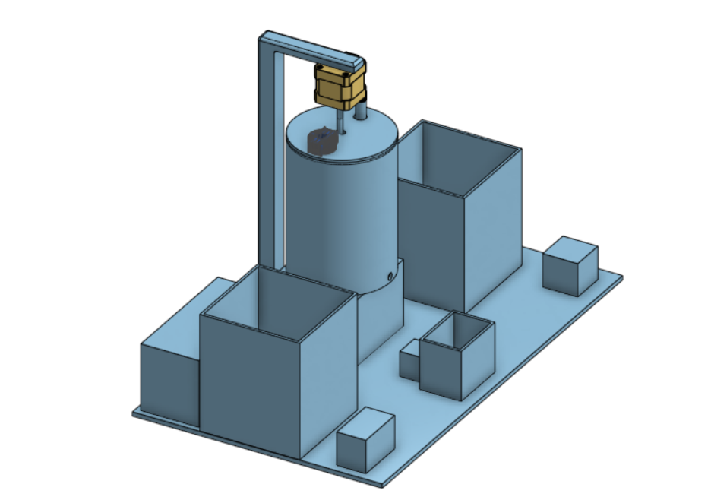
Diseño 3D en Onshape
INSERTAR CAPTURA DEL MODELO 3D
Ensamblaje completo en Onshape (vista isométrica) con el cajetín UPCH
Piezas a modelar
Según el boceto de la Solución Azul
Reactor de 1 L con tapa para sensores
Soporte del agitador: NEMA 17 + husillo T8
Brazo articulado para la caja de sensores
Caja de control con LCD e interruptor
Soportes de la bomba peristáltica y del envase de quitosano
Base modular de la estructura
Enlace: https://cad.onshape.com/documents/06947ddb91d11baa99cb7771/w/ae9234bc94d45c112f779e45/e/bae95c7a29d602dc0212cc6e

Slide 19
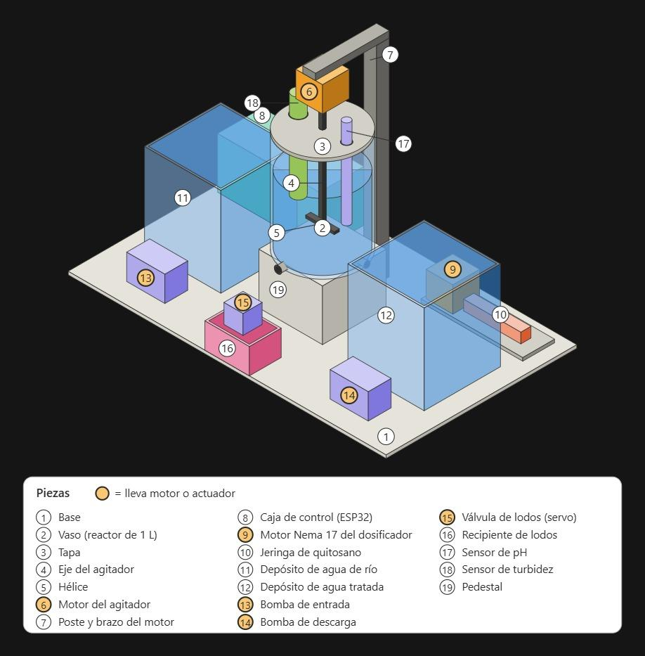
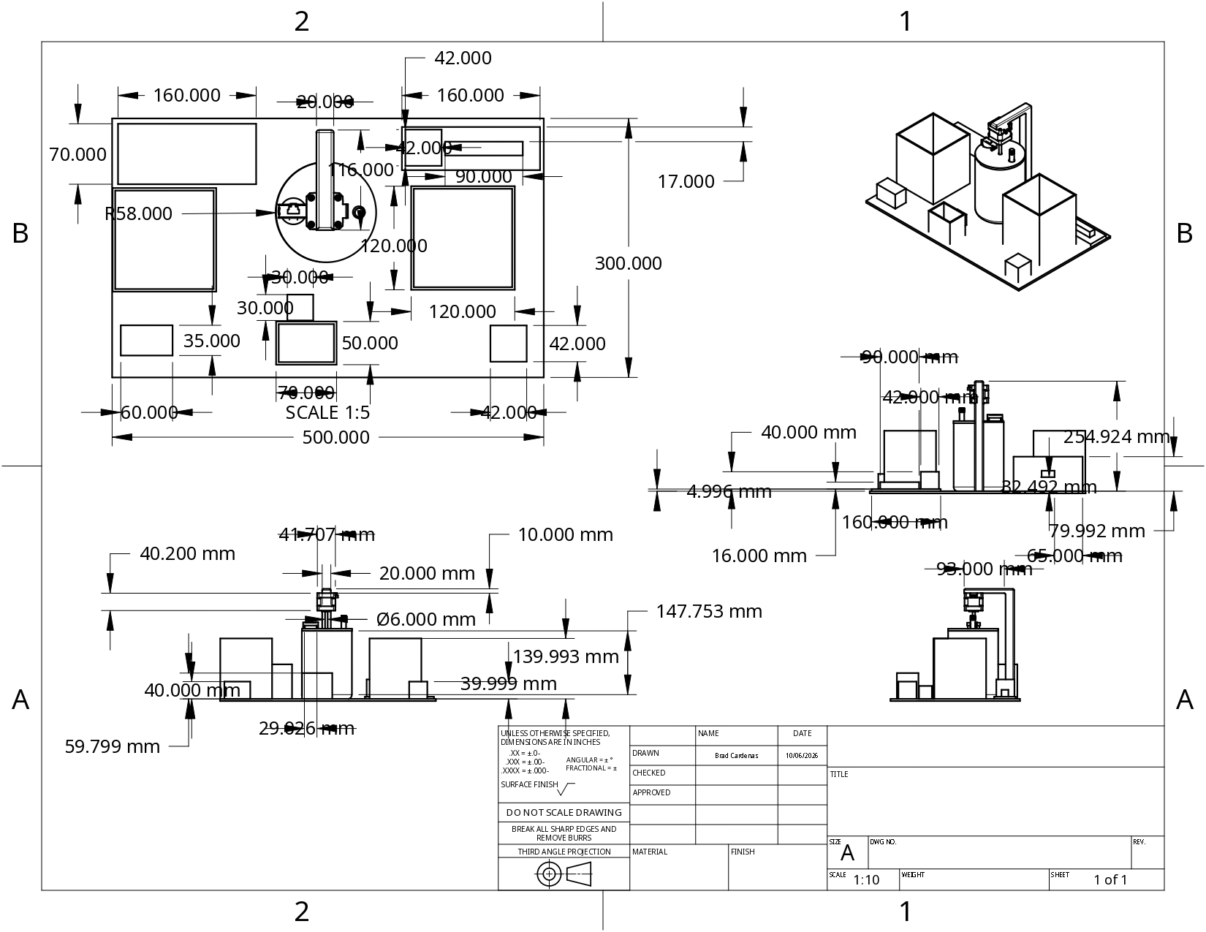
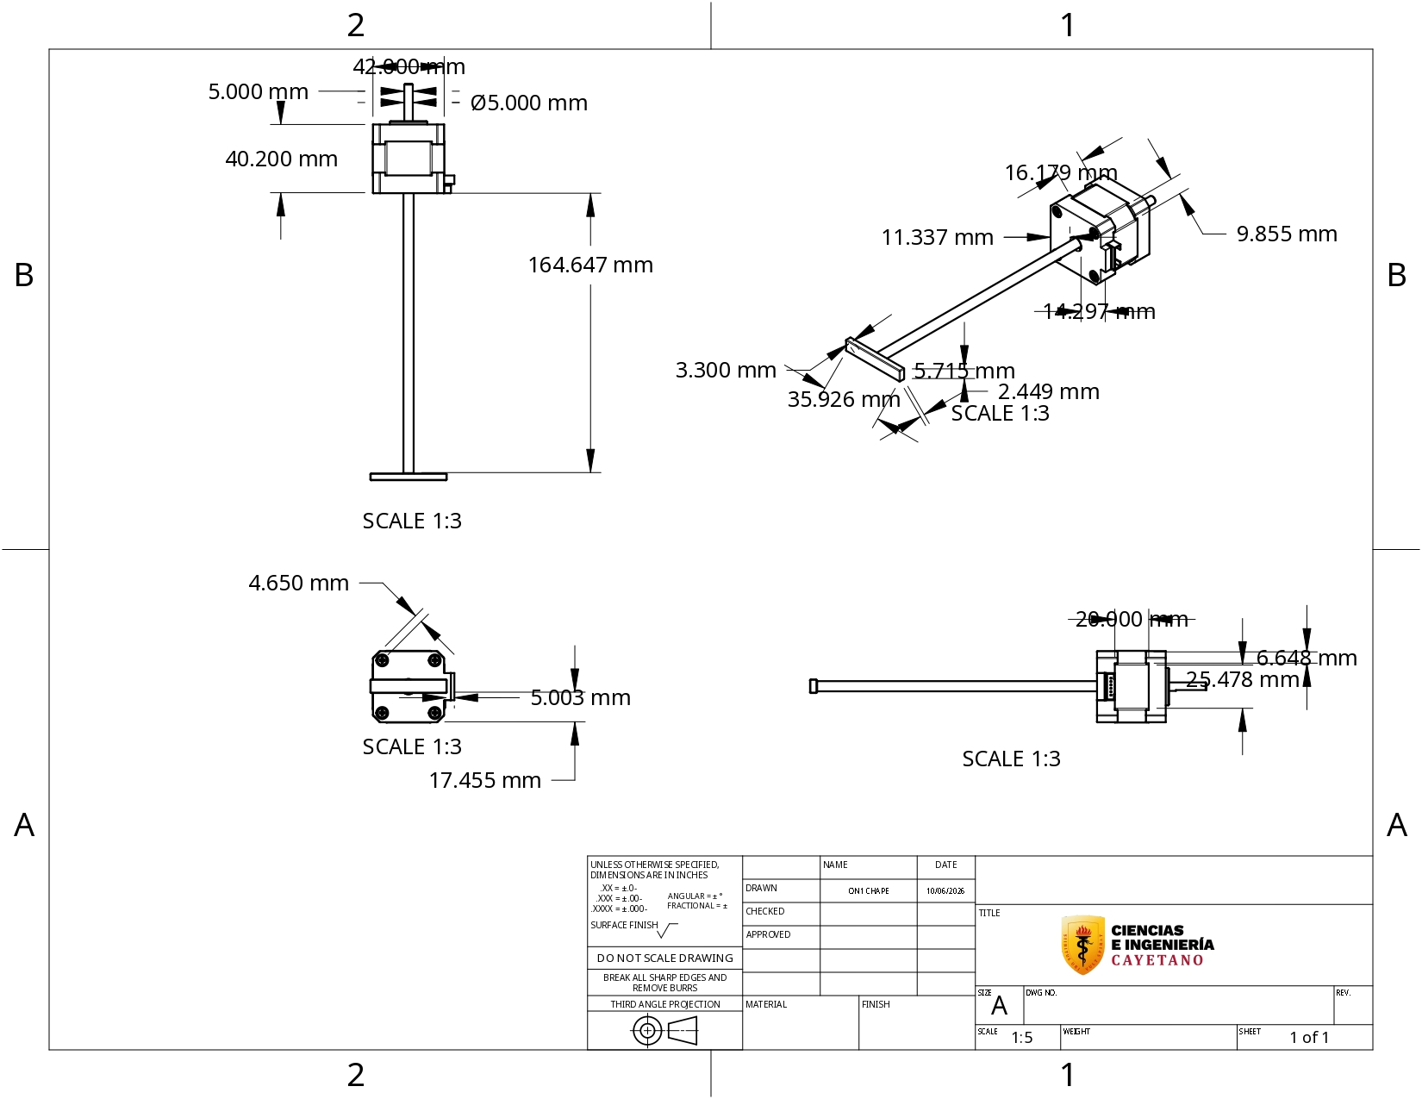
Planos principales
INSERTAR PLANO
Con cajetín UPCH
INSERTAR PLANO
Con cajetín UPCH
INSERTAR PLANO
Con cajetín UPCH
Vista general acotada
Dimensiones totales y ubicación de los módulos
Despiece y lista de piezas
Piezas numeradas con material y cantidad
Detalle del soporte del agitador
Pieza crítica: NEMA 17 y husillo T8
Sugerencia: elegir los planos que mejor expliquen el montaje y la interacción del sistema con el agua y el operador.

Slide 20
Interacción del modelo 3D con el mundo real
Fabricación
Estructura y soportes impresos en 3D (PLA) y ensamblados con bombas, motores y sensores comerciales.
Montaje modular
Cinco módulos: tratamiento, dosificación, agitación, electrónico y software; fáciles de montar y desmontar.
Operación
El operador coloca la muestra, inicia el proceso, supervisa pH y turbidez en el LCD y retira el agua tratada.
Limpieza y seguridad
Reactor y sondas desmontables para limpiar; electrónica protegida de salpicaduras y paro seguro.
1
2
3
4
Escala del prototipo: reactor de 1 L y caja de control de unos 20 cm de ancho (medidas aproximadas del boceto), pensado para ensayos de laboratorio y traslado dentro de la universidad con el equipo apagado y vacío.

Slide 21
Referencias
[1] «Influencia del caudal en la calidad del agua en la parte baja del río Lurín», Tesis, Universidad Nacional Agraria La Molina, Lima, Perú. [En línea]. Disponible: https://repositorio.lamolina.edu.pe/items/b55f318f-afb2-4f01-8a66-6086c355abde/full
[2] O. L. Mori Sánchez, «Modelación bidimensional de la recuperación de la calidad del agua del río Lurín entre los km 9+300 al 15+100», Tesis, Universidad Nacional Agraria La Molina, Lima, Perú. [En línea]. Disponible: https://repositorio.lamolina.edu.pe/items/51d47a75-ece1-4829-b711-3325d7fb0c55
[3] M. A. Lázaro Díaz, «Estudio fisicoquímico y ecotoxicológico de la calidad del agua en la cuenca baja del río Lurín», Tesis, Universidad Nacional Agraria La Molina, Lima, Perú. [En línea]. Disponible: https://repositorio.lamolina.edu.pe/items/d936681c-633e-4059-a356-ce0082ed38db/full
[4] G. J. Ruiz Antaurco, «Aplicación del Índice Ambiental de los Recursos Hídricos Superficiales en la calidad del agua del río Lurín (2019-2023)», Universidad Nacional Tecnológica de Lima Sur, Lima, Perú, 2023. [En línea]. Disponible: https://agris.fao.org/search/en/records/67daf451677d8be0233c9eea
[5] EFE, «Más de 2.000 millones de personas en el mundo no tienen acceso al agua potable» (informe de la OMS y UNICEF), swissinfo.ch, 26 ago. 2025. [En línea]. Disponible: https://www.swissinfo.ch/spa/m%C3%A1s-de-2.000-millones-de-personas-en-el-mundo-no-tienen-acceso-al-agua-potable/89899166
[6] Y. J. Rodríguez Díaz, G. A. De la Cruz Frías, W. E. López Mena, L. Ricaurte Valdés y M. L. Morales Gutiérrez, «Uso de un polímero natural (quitosano) como coagulante durante el tratamiento de agua para consumo», Ingeniare, n.º 19, pp. 25–32, 2015, doi: 10.18041/1909-2458/ingeniare.19.466.
[7] Y. Campo Vera, M. A. Delgado, Y. Roa, G. Mora y J. Carreño Ortiz, «Evaluación preliminar del efecto del quitosano y cáscara de naranja en la coagulación-floculación de aguas residuales», Rev. U.D.C.A Actualidad & Divulgación Científica, jul.–dic. 2018. [En línea]. Disponible: https://revistas.udca.edu.co/index.php/ruadc/article/download/990/1487
[8] Asamblea General de las Naciones Unidas, «Transformar nuestro mundo: la Agenda 2030 para el Desarrollo Sostenible», Resolución A/RES/70/1, Nueva York, NY, EE. UU., 2015.
[9] Ministerio del Ambiente, «Decreto Supremo N.º 004-2017-MINAM: Aprueban Estándares de Calidad Ambiental (ECA) para Agua y establecen Disposiciones Complementarias», Lima, Perú, 2017.
[10] J. A. Manrique Tito, Análisis comparativo de la disminución de sólidos suspendidos utilizando Opuntia ficus-indica y cloruro férrico en las aguas del río Lurín, Trabajo de Suficiencia Profesional, Universidad Nacional Tecnológica de Lima Sur, 2019.
[11] Verein Deutscher Ingenieure (VDI), «VDI 2206: Metodología de diseño para sistemas mecatrónicos y sistemas ciberfísicos» (título original: Design methodology for mechatronic systems and cyber-physical systems), Düsseldorf, Alemania, 2021.
[12] Equipo 05, «PI_Equipo_05: Proyecto Integrador 2026-II», GitHub. [En línea]. Disponible: https://github.com/BeyondNate/PI_Equipo_05

Slide 22
Gracias

